Slide 1
Построение технологических сетей связи
Денисов Павел
Технический консультант

Slide 2
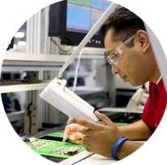
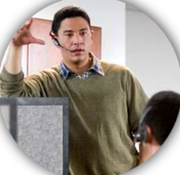
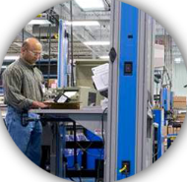
Изменения в технологической сети
От подключенного устройства…
От закрытых протоколов и интерфейсов…
От разделенных систем…
…до критичной части корпоративной системы
…к решениям на основе стандартов
… к объединенному и безопасному решению

Slide 3
Мультисервисная сеть
Приложение №1
Приложение №2
Приложение №3
Приложение №1
Приложение №2
Приложение №3
Единая инфраструктура для приложений
Сеть
№1
Сеть
№2
Сеть
№3
Конвергентная сеть на базе IP
Устройство №1
Устройство №2
Устройство №3
Устройство №1
Устройство №2
Устройство №3
Выделенная инфраструктура для каждой подсистемы
Единая сеть на основе стандартных протоколов и интерфейсов

Slide 4
Архитектура цифровой подстанции
ТСПД
АСУТП
Часы
Шина подстанции
Контроллеры
Контроллеры
Шина процессов
Первичное оборудование
Первичное оборудование

Slide 5
Традиционная схема подключения
РДУ
ЦУС
РДП
АРМ
Видеонаблюдения
SDH
IP сеть
КСПД
ТМ
АСУТП
АИИС КУЭ
ОМП КРАП
Диспетческая связь
Видеонаблюдение
ЛВС
Типовая подстанция
Notes:
Существующее оборудование последовательной передачи на основе протоколов SCADA не отвечает стандартам IEC и IEEE
Существующие проводные соединения требуют сложной реконфигурации и тестирования
Сеть с централизованным управлением, в которой уровень прозрачности и распределенного управления сетевыми элементами недостаточен для автоматизации энергетической системы
Низкая скорость передачи данных, не обеспечивающая поддержку конвергентных приложений

Slide 6
Новая схема подключения
РДУ
ЦУС
РДП
АРМ
Видеонаблюдения
MPLS IP
КСПД
ТМ
АСУТП
АИИС КУЭ
Диспетческая связь
Видеонаблюдение
Беспроводной доступ
ЛВС
Типовая подстанция

Slide 7
Мультисервисная архитектура подстанции
КСПД
КСПД
…
…
К1
К2
К3
К4
Физическая
безопасность
Доступ мобильных
пользователей
Шина процессов
Шина подстанции
Мультисервисная шина

Slide 8
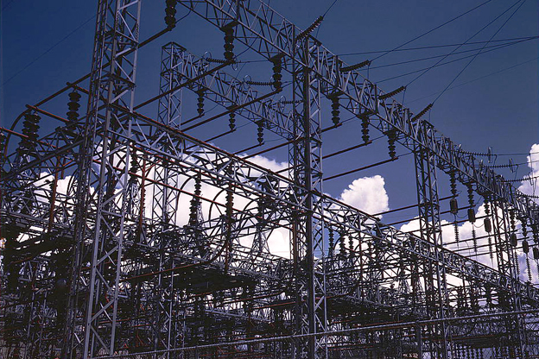
Модернизация высоковольтных подстанций
Duke Energy
О компании
Одна из крупнейших компаний в США
Генерация и передача электроэнергии
До четырех миллионов клиентов
35000 МгВт генерирующих мощностей
Предпосылки для модернизации
Увеличение количества объектов
Использование закрытых протоколов
Сложная топология сети на основе последовательных интерфейсов
Внедрение новых устройств на базе IP/Ethernet
Отказ от единовременной замены интеллектуальных устройств предыдущего поколения
“We recognized that with the growing number of intelligent devices in the substation which rely on the IP protocol for communications, we needed highly reliable and rugged networking devices to meet these tough operational flexibility.”
Elvis Landry, data network design manager

Slide 9
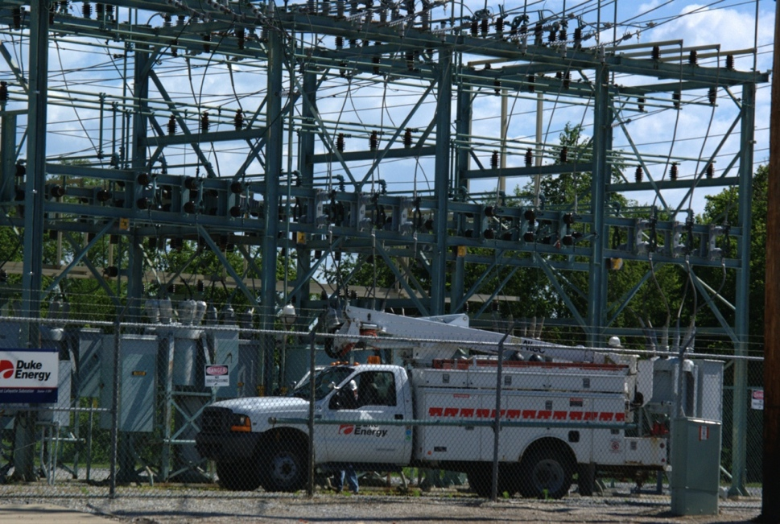
Автоматизация подстанций
Задачи
Повысить уровень контроля и управления подстанциями за счет внедрения новых контроллеров
Использовать новое поколение устройств на базе стандартов
Построить масштабируемое сетевое решение на основе IP/Ethernet
Использовать резервирование для повышения отказоустойчивости
Интегрировать существующее оборудование с новым сетевым решением
Решить задачу по соответствию требованиям NERC-CIP
Построить мультисервисиное решение, обеспечивающее возможность внедрения дополнительных сервисов

Slide 10
Описание решения
Сервер АСУТП
Сервер АСУТП
Serial
Catalyst
ISR3900
ТСПД
CGR2010
CGS2520
CGR2010
CGS2520
Serial
Контроллер
Контроллер
Контроллер
Контроллер
Подстанция 1
Подстанция 2

Slide 11
Спасибо

